Slide 1
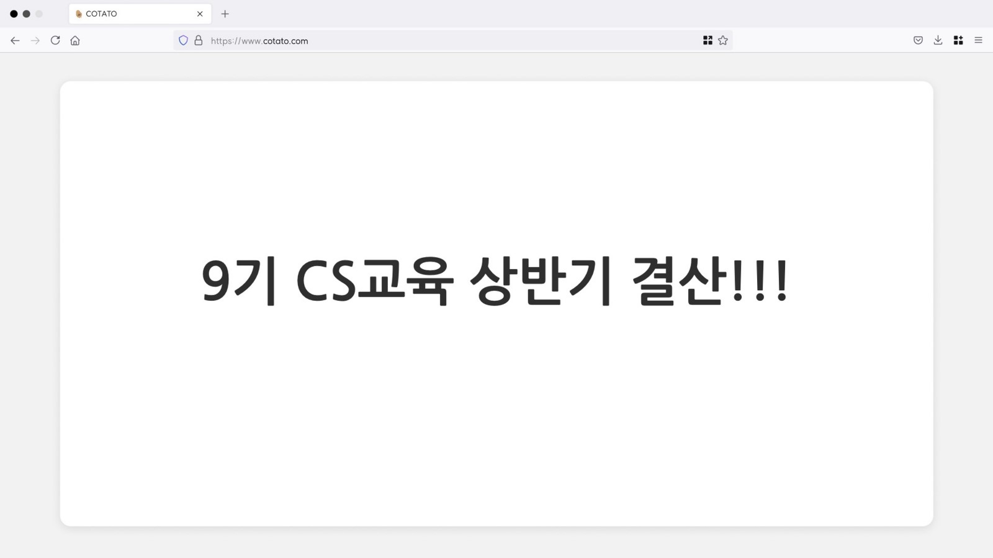

Slide 2
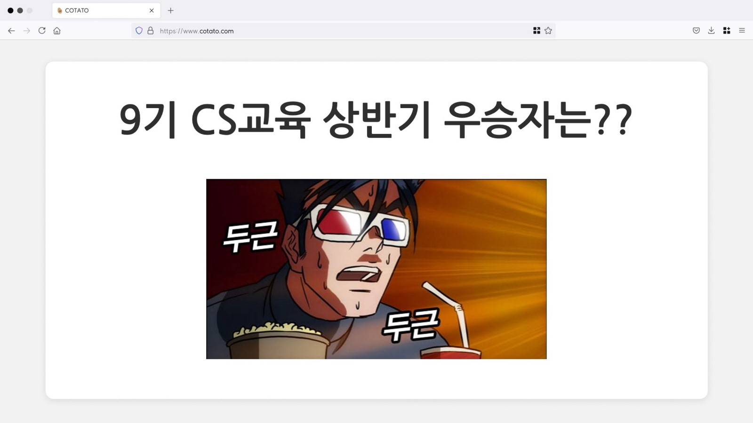

Slide 3
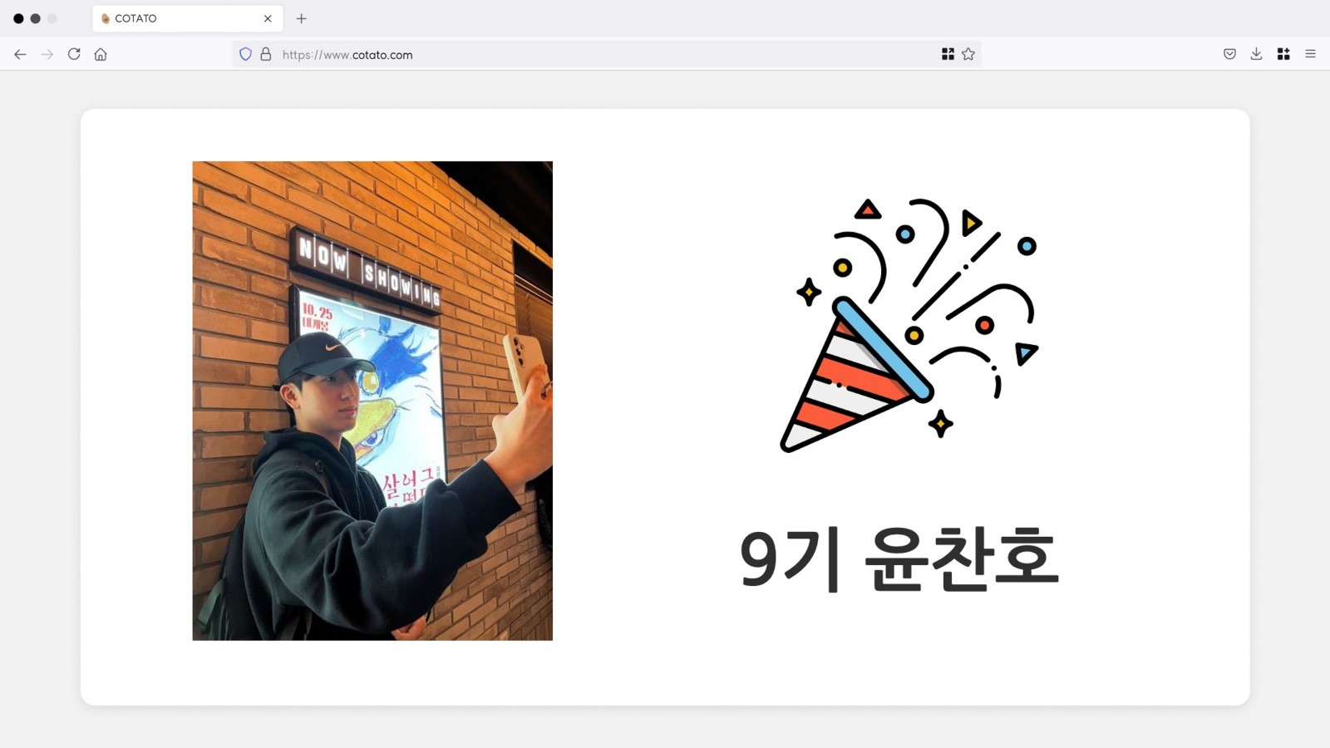

Slide 4
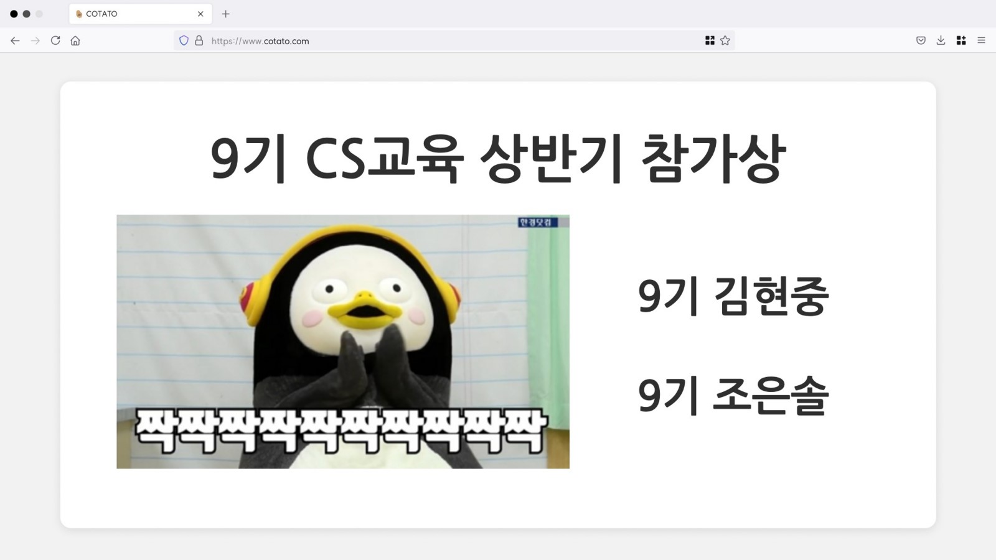

Slide 5
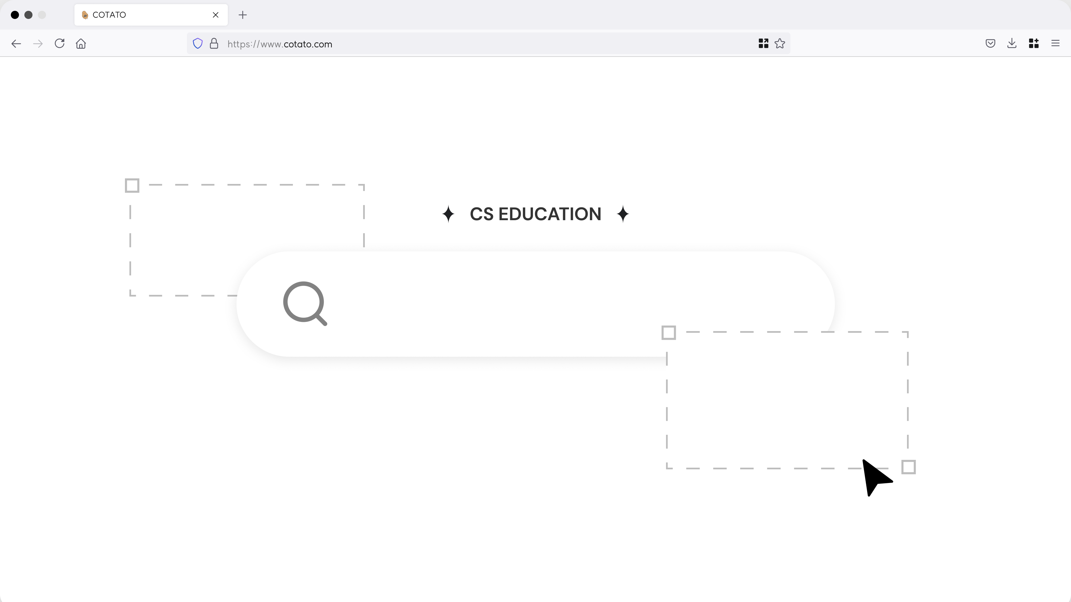
Docker
24.05.31
박윤하 감자

Slide 6
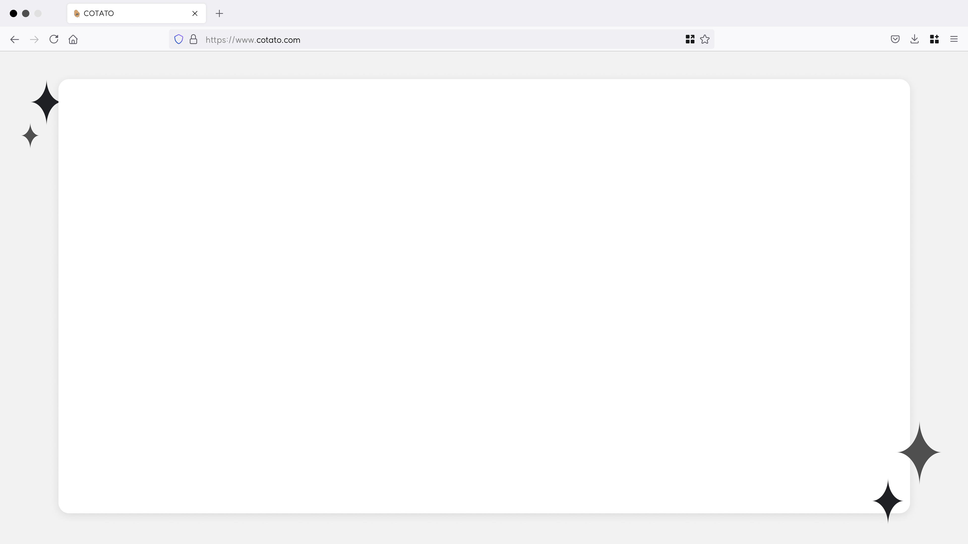
< 교육 목표 >
도커에 대해 이해하자
도커를 이용한 배포 과정에 대해 이해하자

Slide 7
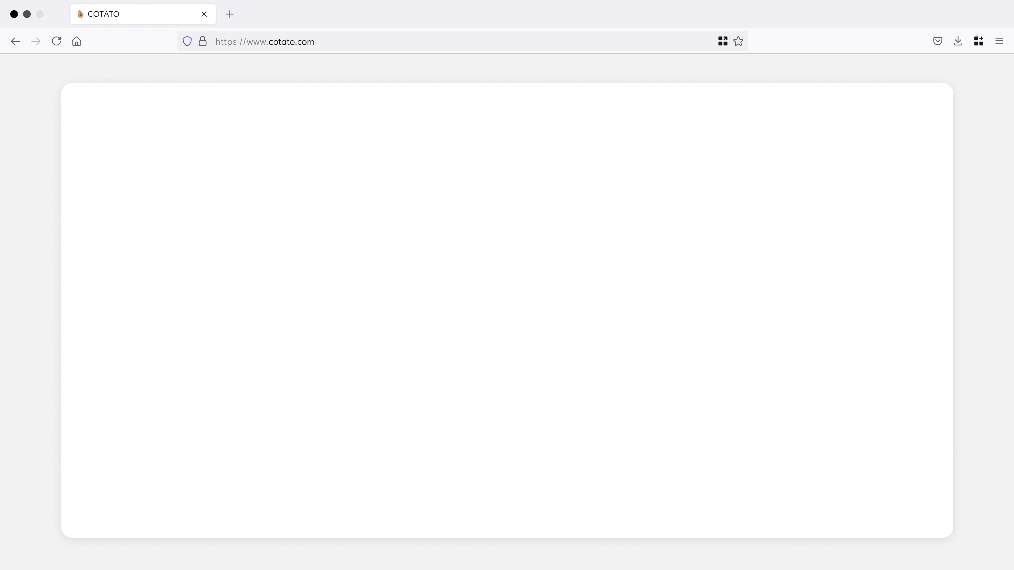

내 PC에서는 잘 되는데..
배포하면 왜 안되지?

Slide 8
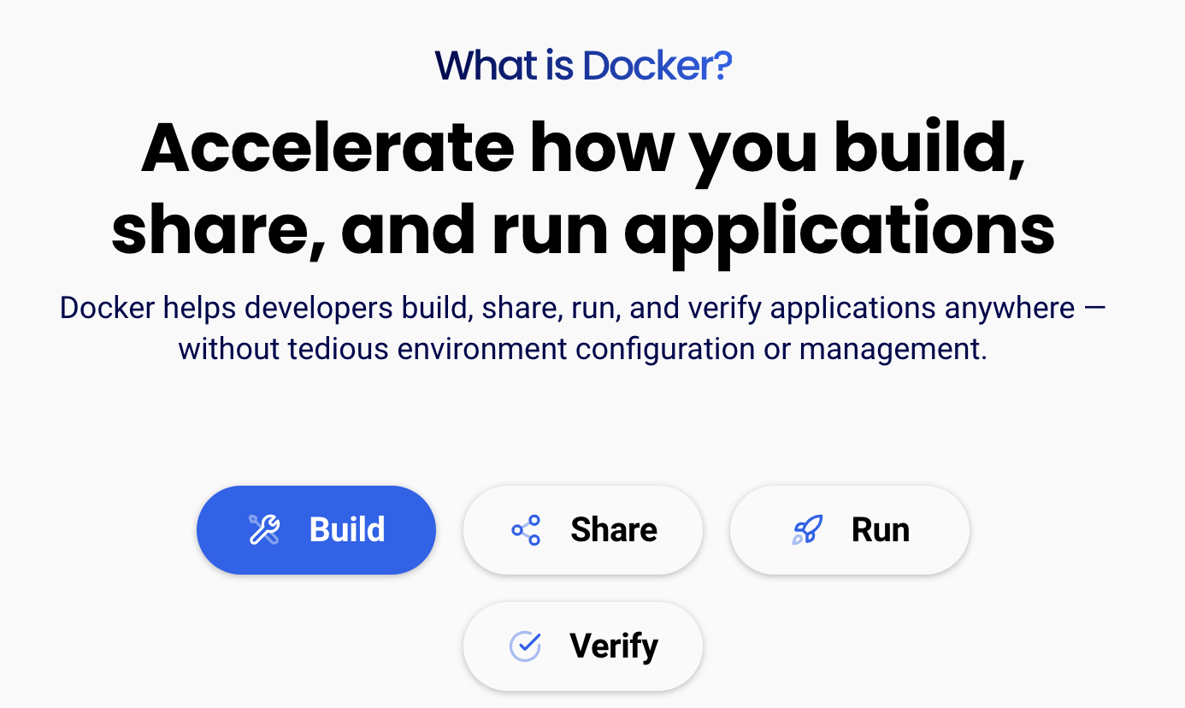
< Docker란? >
컨테이너 기반의 오픈소스 가상화 플랫폼
응용 프로그램과 그 종속성을 격리된 환경인 컨테이너로 패키징하여 실행하는 기술

Slide 9
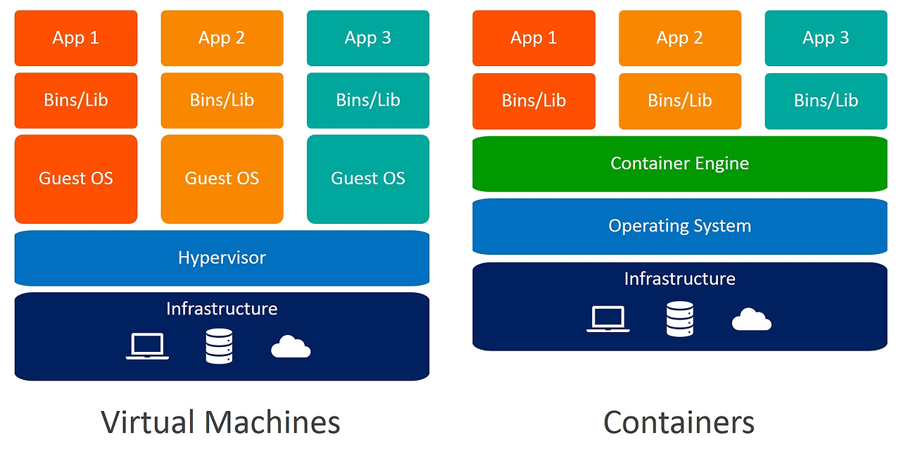
< 가상머신 vs 도커 컨테이너>

Slide 10
< 가상머신 vs 도커 컨테이너>
  Virtual Machine의 컨셉을 가져오면서 경량화한 모델 = Container

Slide 11
< 도커 사용 이유 >
환경 일치성
편리한 배포
격리된 환경
자원 효율성
스케일링

Slide 12
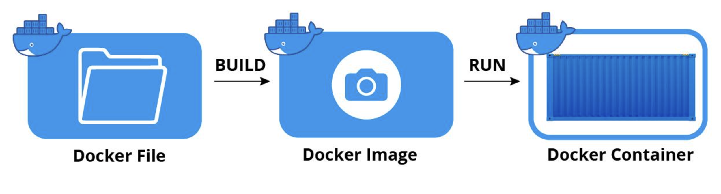
< Docker 구성 요소 >
  컨테이너를 만들기 위해서는 dockerfile 만들기 -> build해서 image 만들기 -> container 구동하기

Slide 13
< Docker 구성 요소 >
- 컨테이너를 어떻게 만들어야 하는지 recipe!
- 필요한 파일, dependencies, 환경변수, 실행 스크립트 등 포함
- DSL(Docker Specific Language) 언어를 사용해 이미지를 생성할 수 있음

Slide 14
< Docker 구성 요소 >
- 객체지향의 class같은 개념!
- Dockerfile을 build해서 이미지 생성.
- 실행되고 있는 application의 상태를 스냅샷
- 변경 불가능
[저장소 이름]/[이미지 이름]:[태그]

Slide 15
< Docker 구성 요소 >
이미지를 고립된 환경에서 프로세스를 실행할 수 있음
컨테이너는 이미지를 실행한 상태
컨테이너에서 개별적 수정 가능. 수정해도 이미지에는 영향을 끼치지 않음

Slide 16
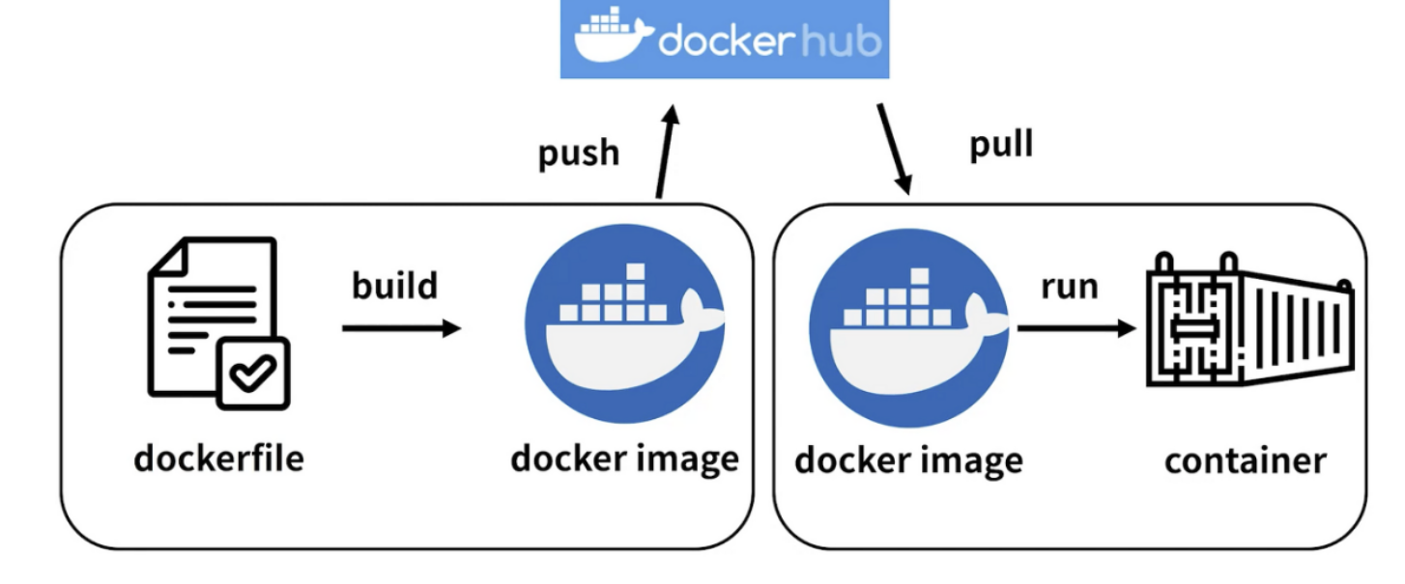
< container 공유 방법>

Slide 17
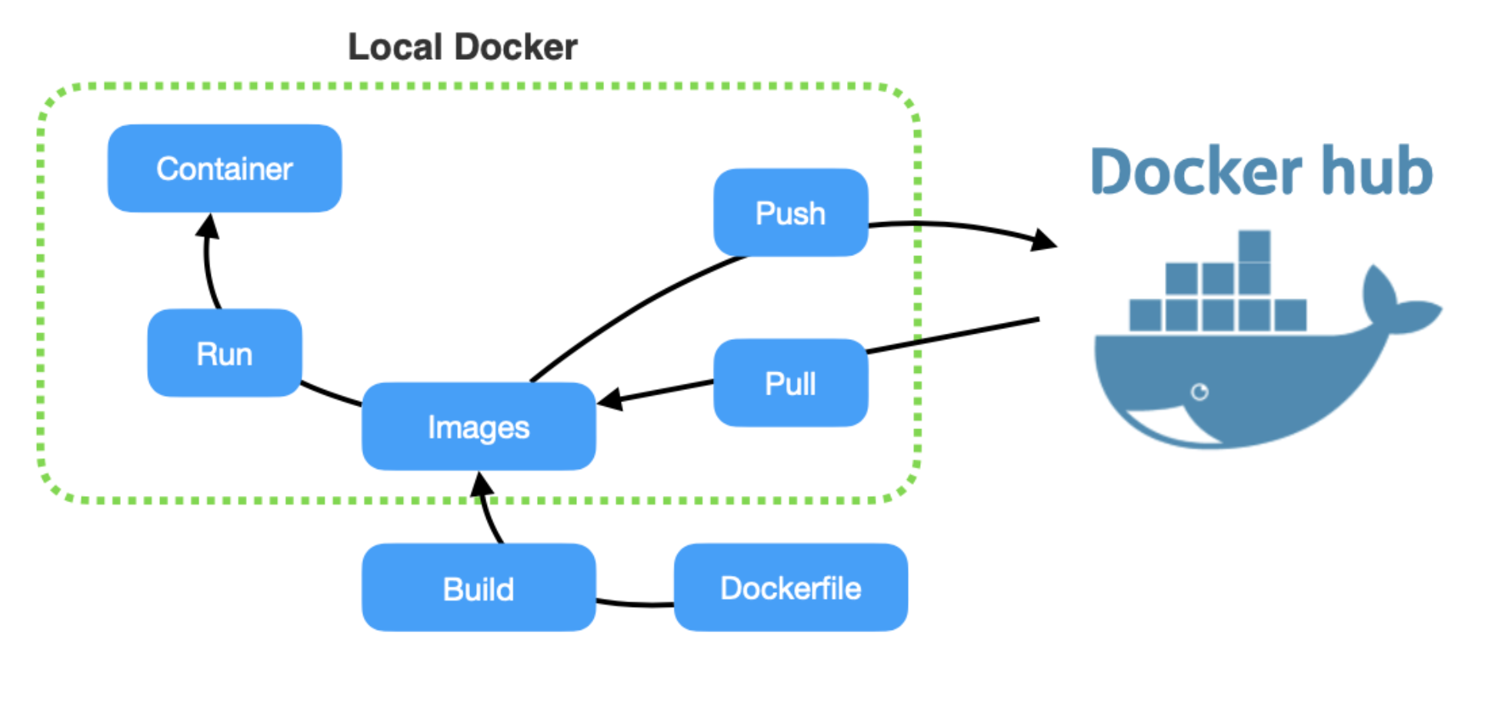
< 배포하기 >
도커 파일 생성 (이미지 준비)
도커 이미지 빌드
도커 컨테이너 실행
도커 컨테이너 관리
도커 컴포즈를 이용한 배포

Slide 18
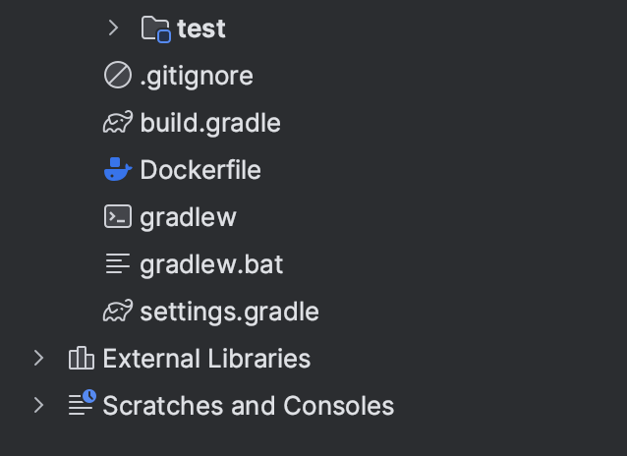
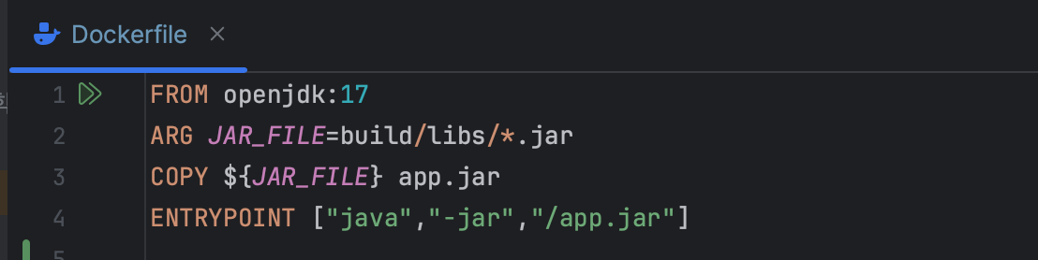
< Spring Boot 배포하기 -1 >

Slide 19
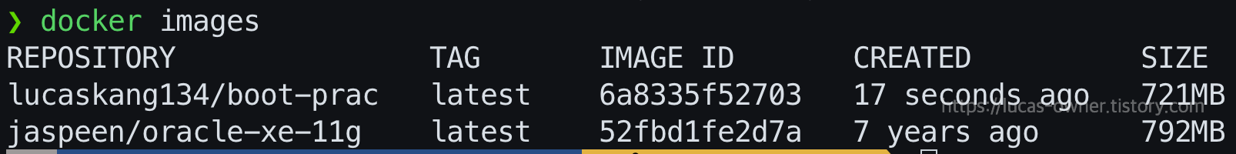
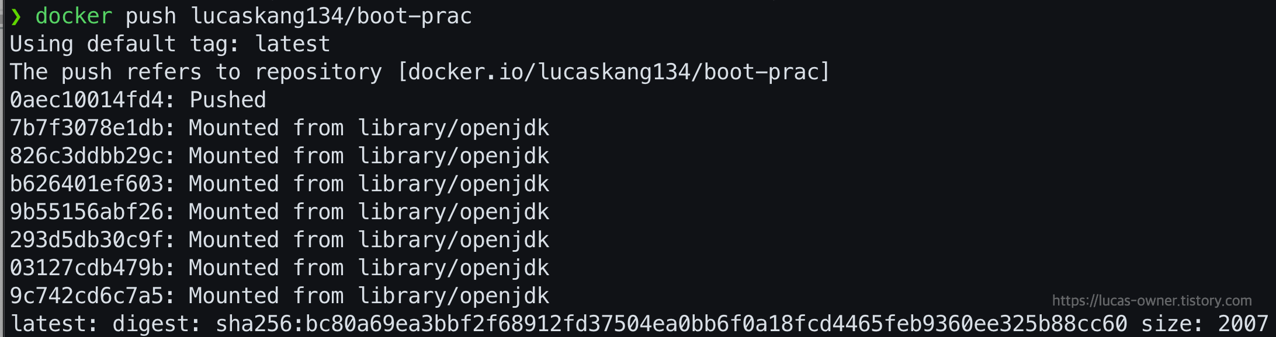
< Spring Boot 배포하기 - 2 >

Slide 20
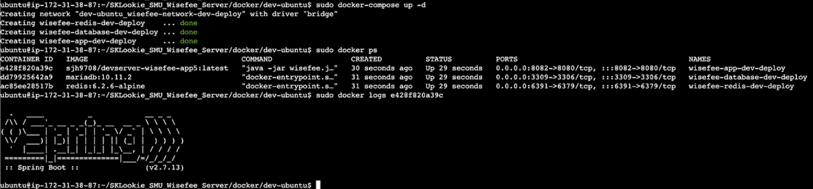
< Spring Boot 배포하기 - 3 >
  sudo docker-compose up -d

Slide 21
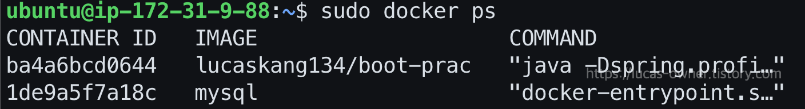
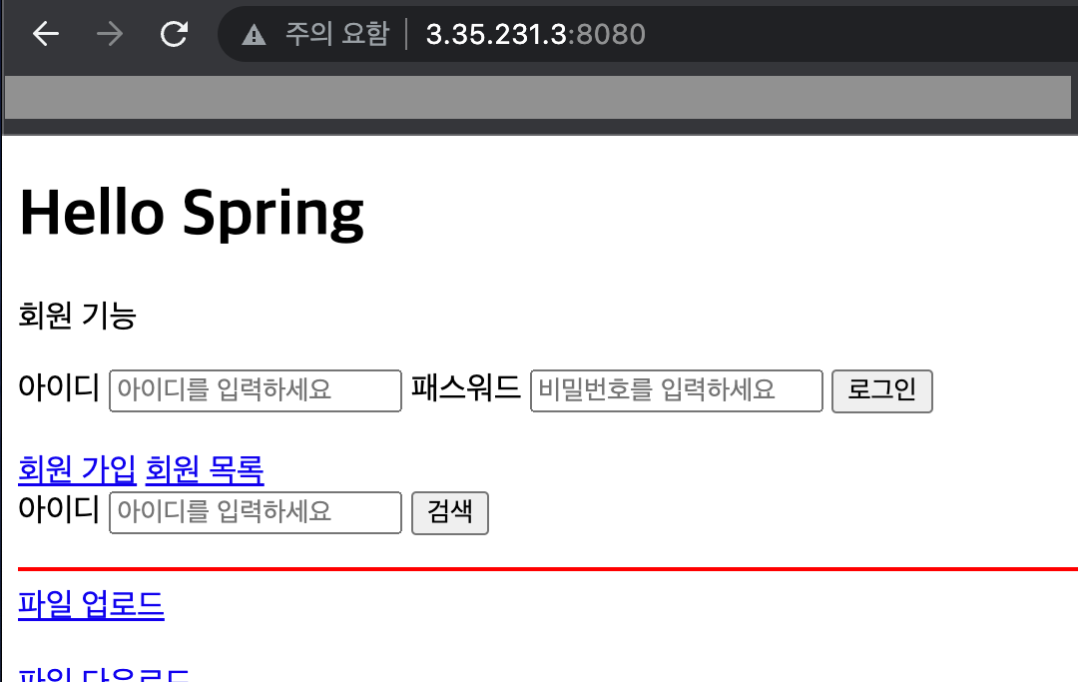
< Spring Boot 배포하기 - 4 >

Slide 22
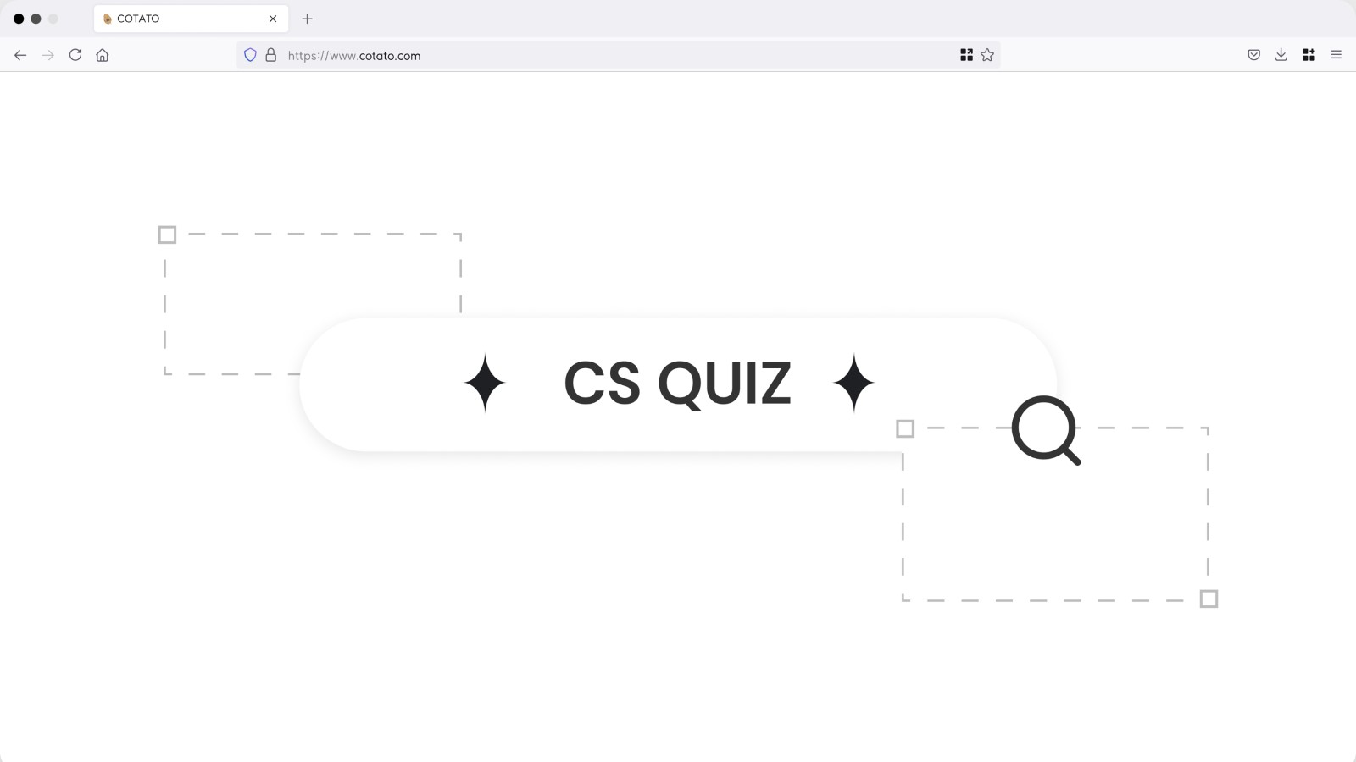

Slide 23
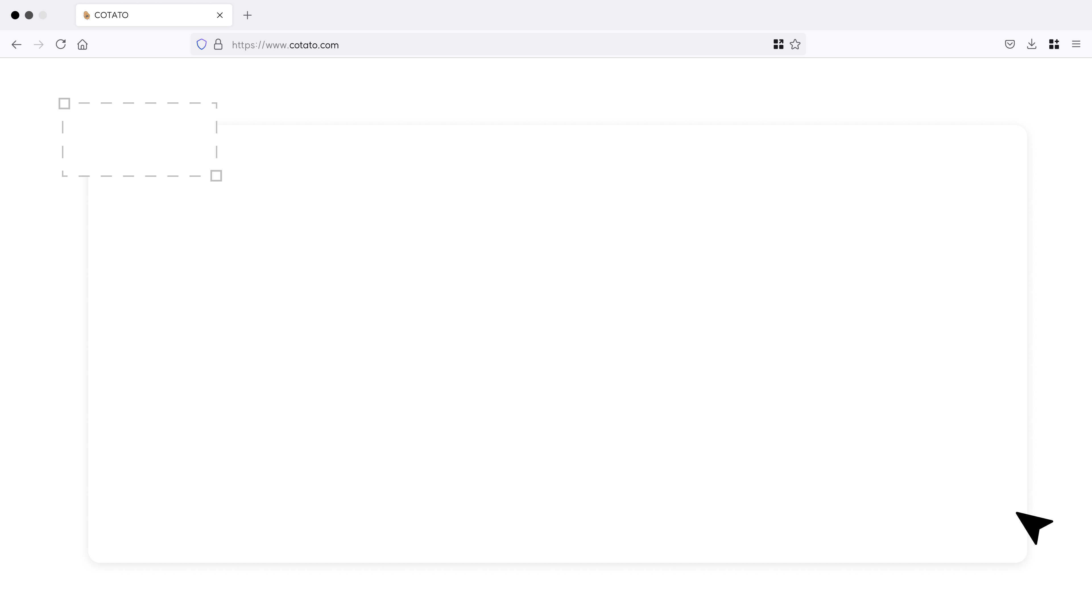
Q.1
도커 관한 설명 중 옳지 않은 것은?
1. 도커는 컨테이너 기반의 오픈소스 가상화 플랫폼이다.
2. Container 중에서 가장 많이 사용 되는 것은 도커이다.
3. 도커를 사용하면 다양한 환경에서 동일한 실행 환경을 보장 받는다.
4. 도커는 이미지로 패키징을 배포하기 때문에 배포가 편리하다.

Slide 24
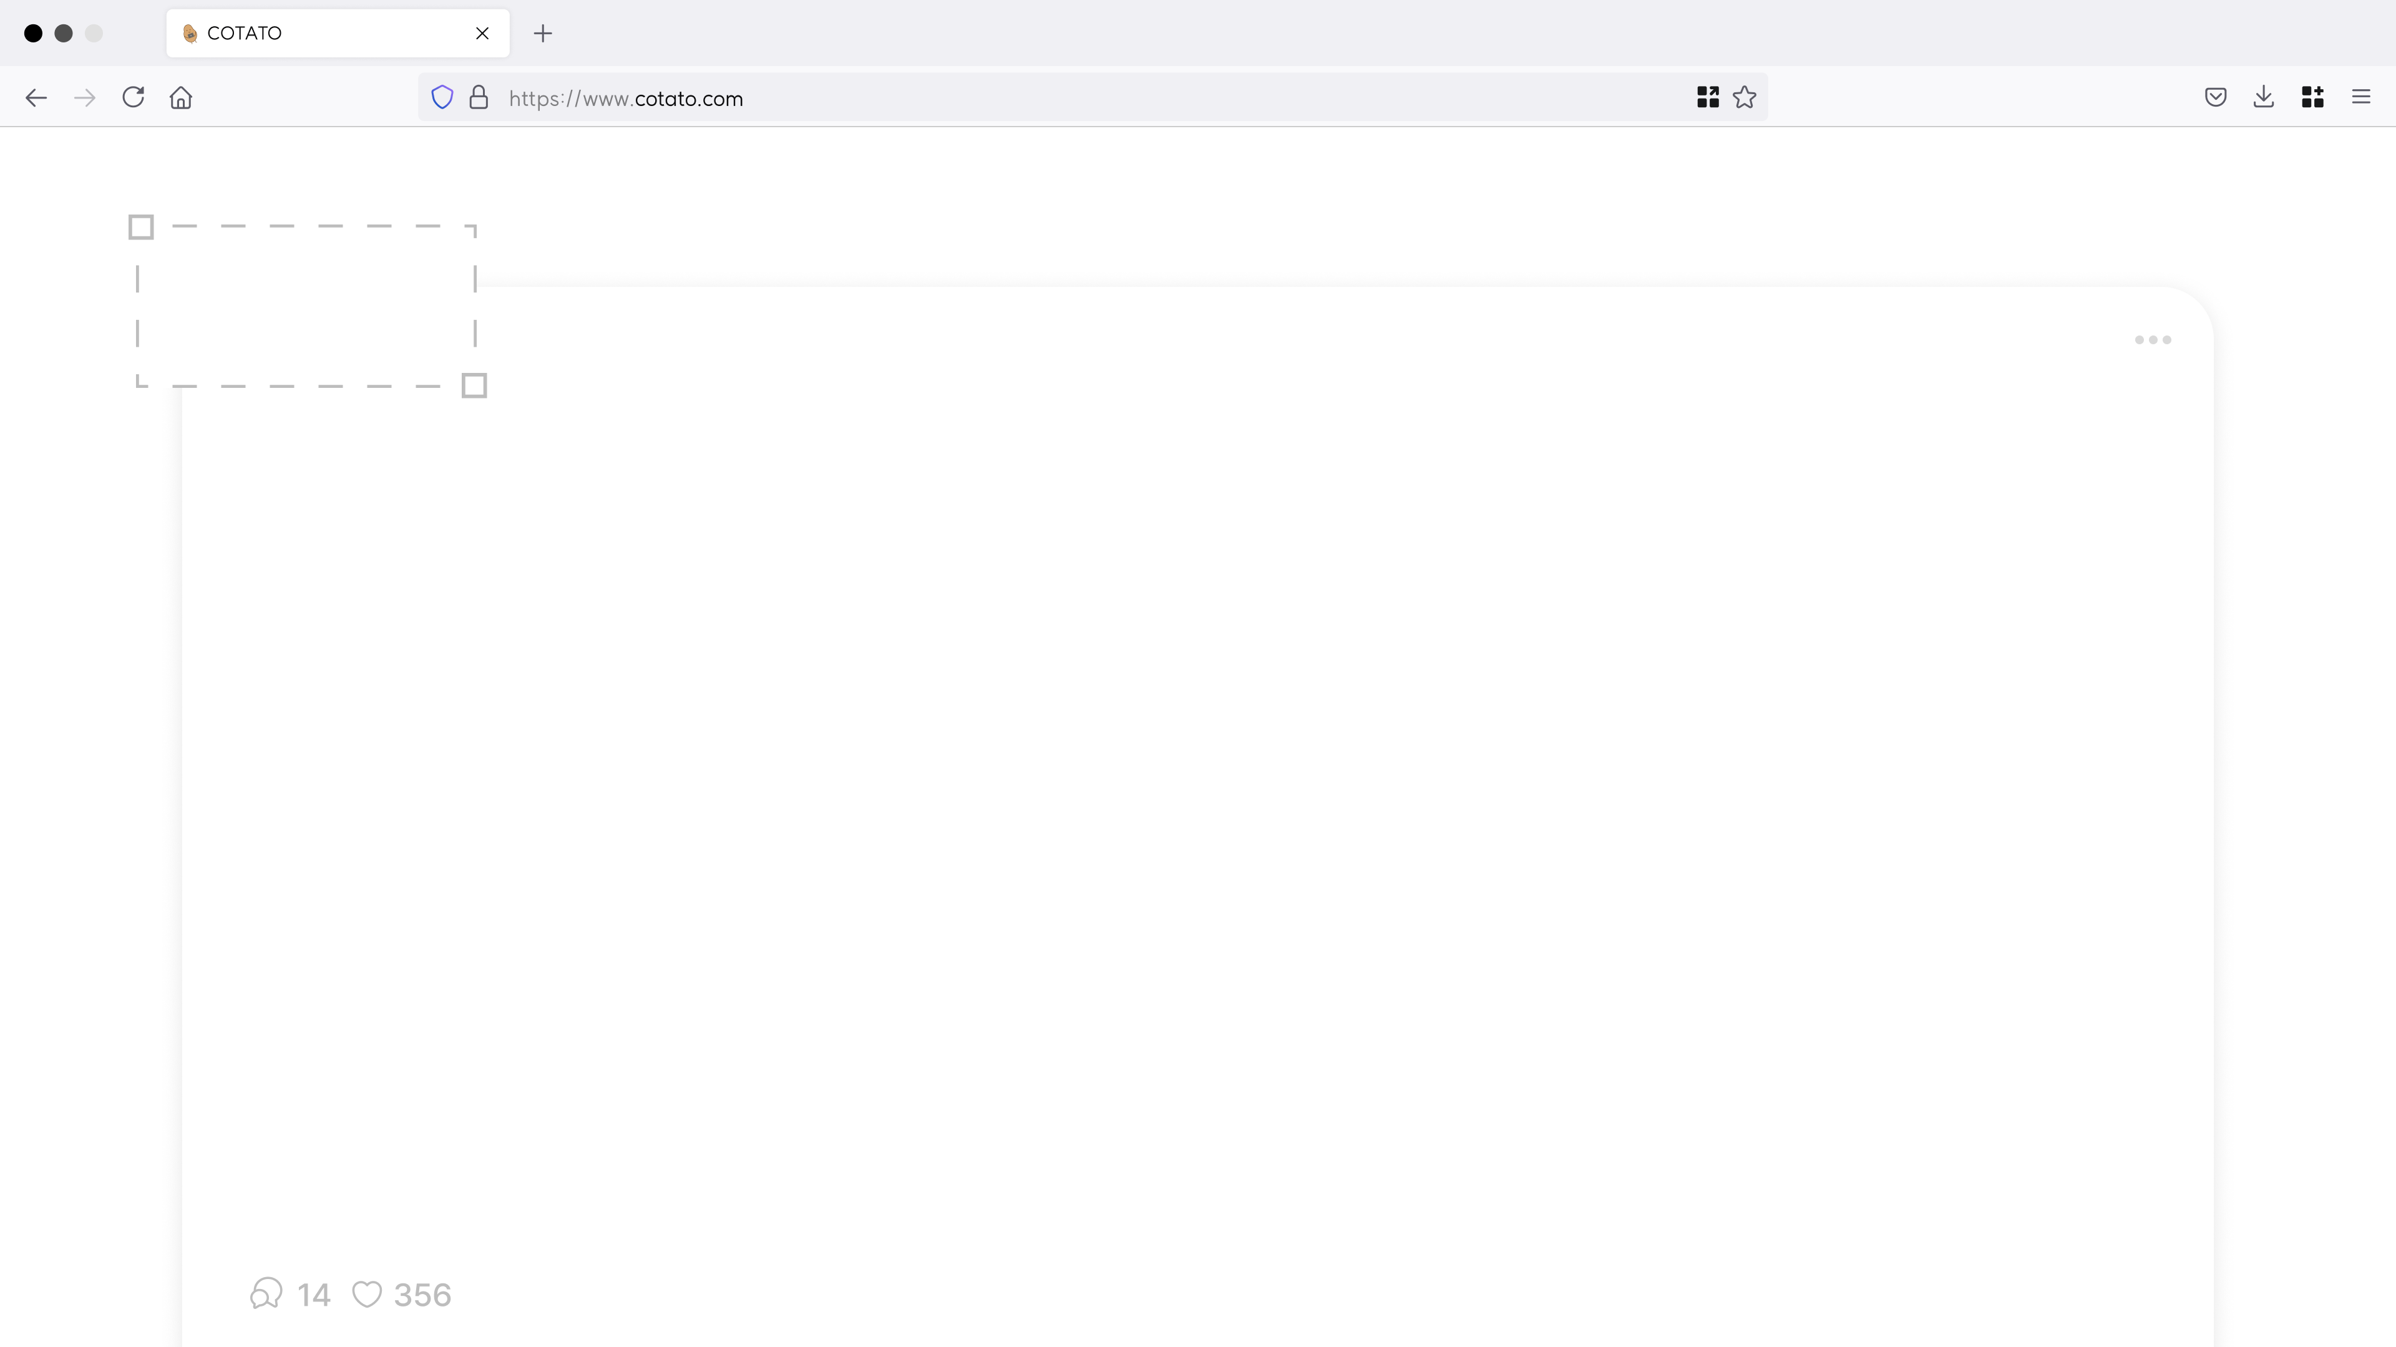
A.1
도커 관한 설명 중 옳지 않은 것은?
1. 도커는 컨테이너 기반의 오픈소스 가상화 플랫폼이다.
2. Container 중에서 가장 많이 사용 되는 것은 도커이다.
3. 도커를 사용하면 다양한 환경에서 동일한 실행 환경을 보장 받는다.
4. 도커는 이미지로 패키징을 배포하기 때문에 배포가 편리하다.
정답: 2번

Slide 25
Q.2
하나의 운영체제 위에서 각각 고립된 다른 환경에서 여러 운영체제를 구동하기 위한 기술은?

Slide 26
A.2
하나의 운영체제 위에서 각각 고립된 다른 환경에서 여러 운영체제를 구동하기 위한 기술은?
정답: 가상머신

Slide 27
Q.3
다음 중 도커를 사용하는 이유로 옳지 않은 것을 고르시오.
다양한 운영체제에서 동일한 실행 환경을 보장하기 위해
컨테이너 간 운영체제를 공유하여 리소스 사용을 최적화하기 위해
개별 컨테이너의 실패가 시스템 전체에 영향을 주지 않도록 격리 실행하기 위해
모든 컨테이너가 하나의 공통된 설정을 사용하여 데이터를 공유하기 위해

Slide 28
A.3
다음 중 도커를 사용하는 이유로 옳지 않은 것을 고르시오.
다양한 운영체제에서 동일한 실행 환경을 보장하기 위해
컨테이너 간 운영체제를 공유하여 리소스 사용을 최적화하기 위해
개별 컨테이너의 실패가 시스템 전체에 영향을 주지 않도록 격리 실행하기 위해
모든 컨테이너가 하나의 공통된 설정을 사용하여 데이터를 공유하기 위해
정답: 4번

Slide 29
Q.4
기존의 가상머신에서 가상화 기술의 컨셉을 가져오면서 경량화를 한 모델은?

Slide 30
A.4
기존의 가상머신에서 가상화 기술의 컨셉을 가져오면서 경량화를 한 모델은?
정답: 컨테이너

Slide 31
Q.5
도커 이미지에 관한 설명으로 옳지 않은 것은?
이미지 이름을 설정하지 않으면 default 값으로 저장된다.
태그를 생략하면 도커 엔진은 latest로 인식한다.
도커 이미지는 변경이 불가능하다.
저장소 이름이 명시되지 않은 이미지는 도커 허브의 공식 이미지를 뜻한다.

Slide 32
A.5
도커 이미지에 관한 설명으로 옳지 않은 것은?
이미지 이름을 설정하지 않으면 default 값으로 저장된다.
태그를 생략하면 도커 엔진은 latest로 인식한다.
도커 이미지는 변경이 불가능하다.
저장소 이름이 명시되지 않은 이미지는 도커 허브의 공식 이미지를 뜻한다.
정답: 1번

Slide 33
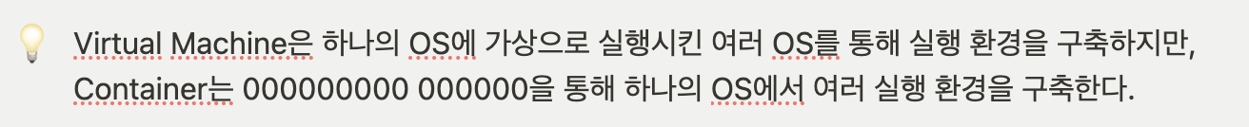
Q.6
다음 빈칸에 들어갈 단어를 적으시오. (영어로)
힌트: 9글자, 6글자

Slide 34
A.6
다음 빈칸에 들어갈 단어를 적으시오. (영어로)
힌트: 9글자, 6글자
정답: container engine

Slide 35
Q.7
다음 설명에 해당하는 도커 구성 요소의 이름을 쓰시오.
도커에서는 이 파일을 사용하여 컨테이너의 실행 환경, 포함해야 할 파일, 실행할 명령어 등을 정의한다. 이 파일을 기반으로 이미지가 생성된다.

Slide 36
A.7
다음 설명에 해당하는 도커 구성 요소의 이름을 쓰시오.
도커에서는 이 파일을 사용하여 컨테이너의 실행 환경, 포함해야 할 파일, 실행할 명령어 등을 정의한다. 이 파일을 기반으로 이미지가 생성된다.
정답: Dockerfile (도커 파일)

Slide 37
Q.8
다음 중 틀린 설명을 한 사람을 모두 골라라
다인: 도커 이미지는 도커 컨테이너를 어떻게 만들어야 하는지 알려주는 레시피와 같아
유정: 스프링 부트 프로젝트를 도커로 배포할 때, 프로젝트 폴더 안에 도커 파일을 생성하면 돼
민재 : 도커 이미지는 보통 [저장소 이름]/[이미지 이름]:[태그] 형식으로 이루어져있으며, 저장소 이름을 필수로 설정해야 돼
나령: 도커도 github처럼 도커에서 관리하는 호스팅된 docker container registry인 dockerhub가 존재해

Slide 38
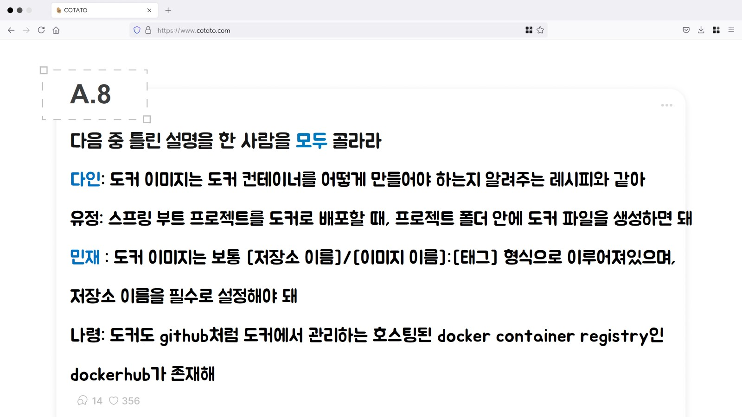

Slide 39
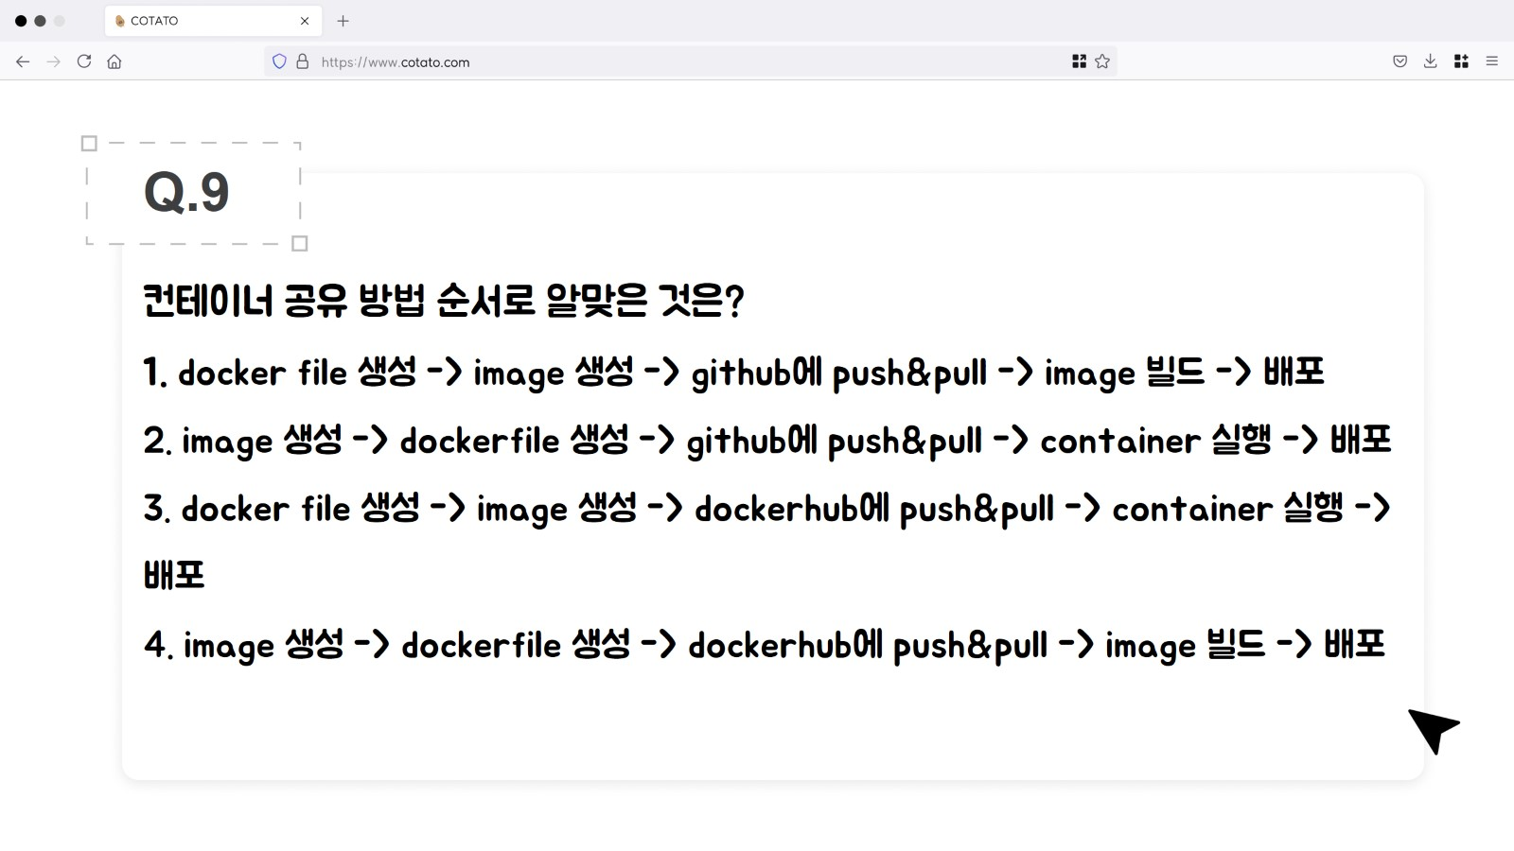

Slide 40
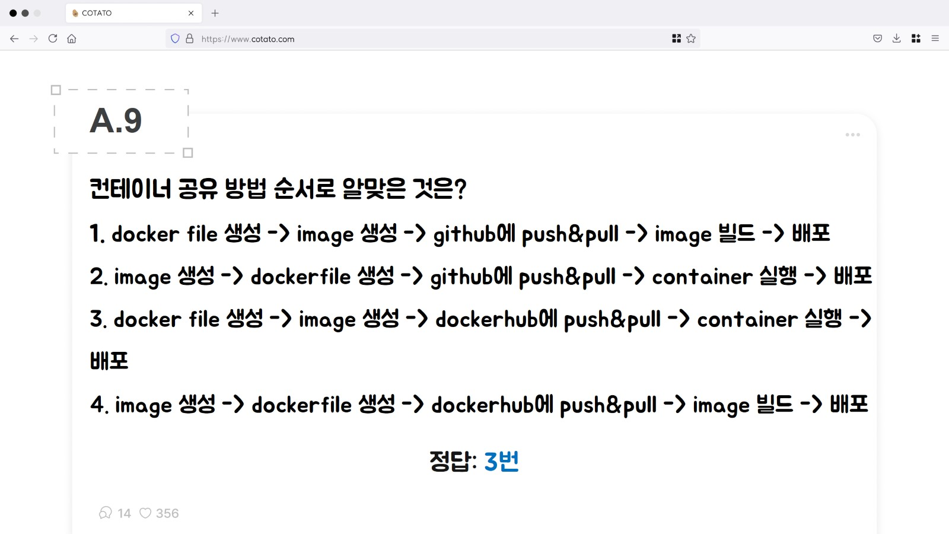

Slide 41
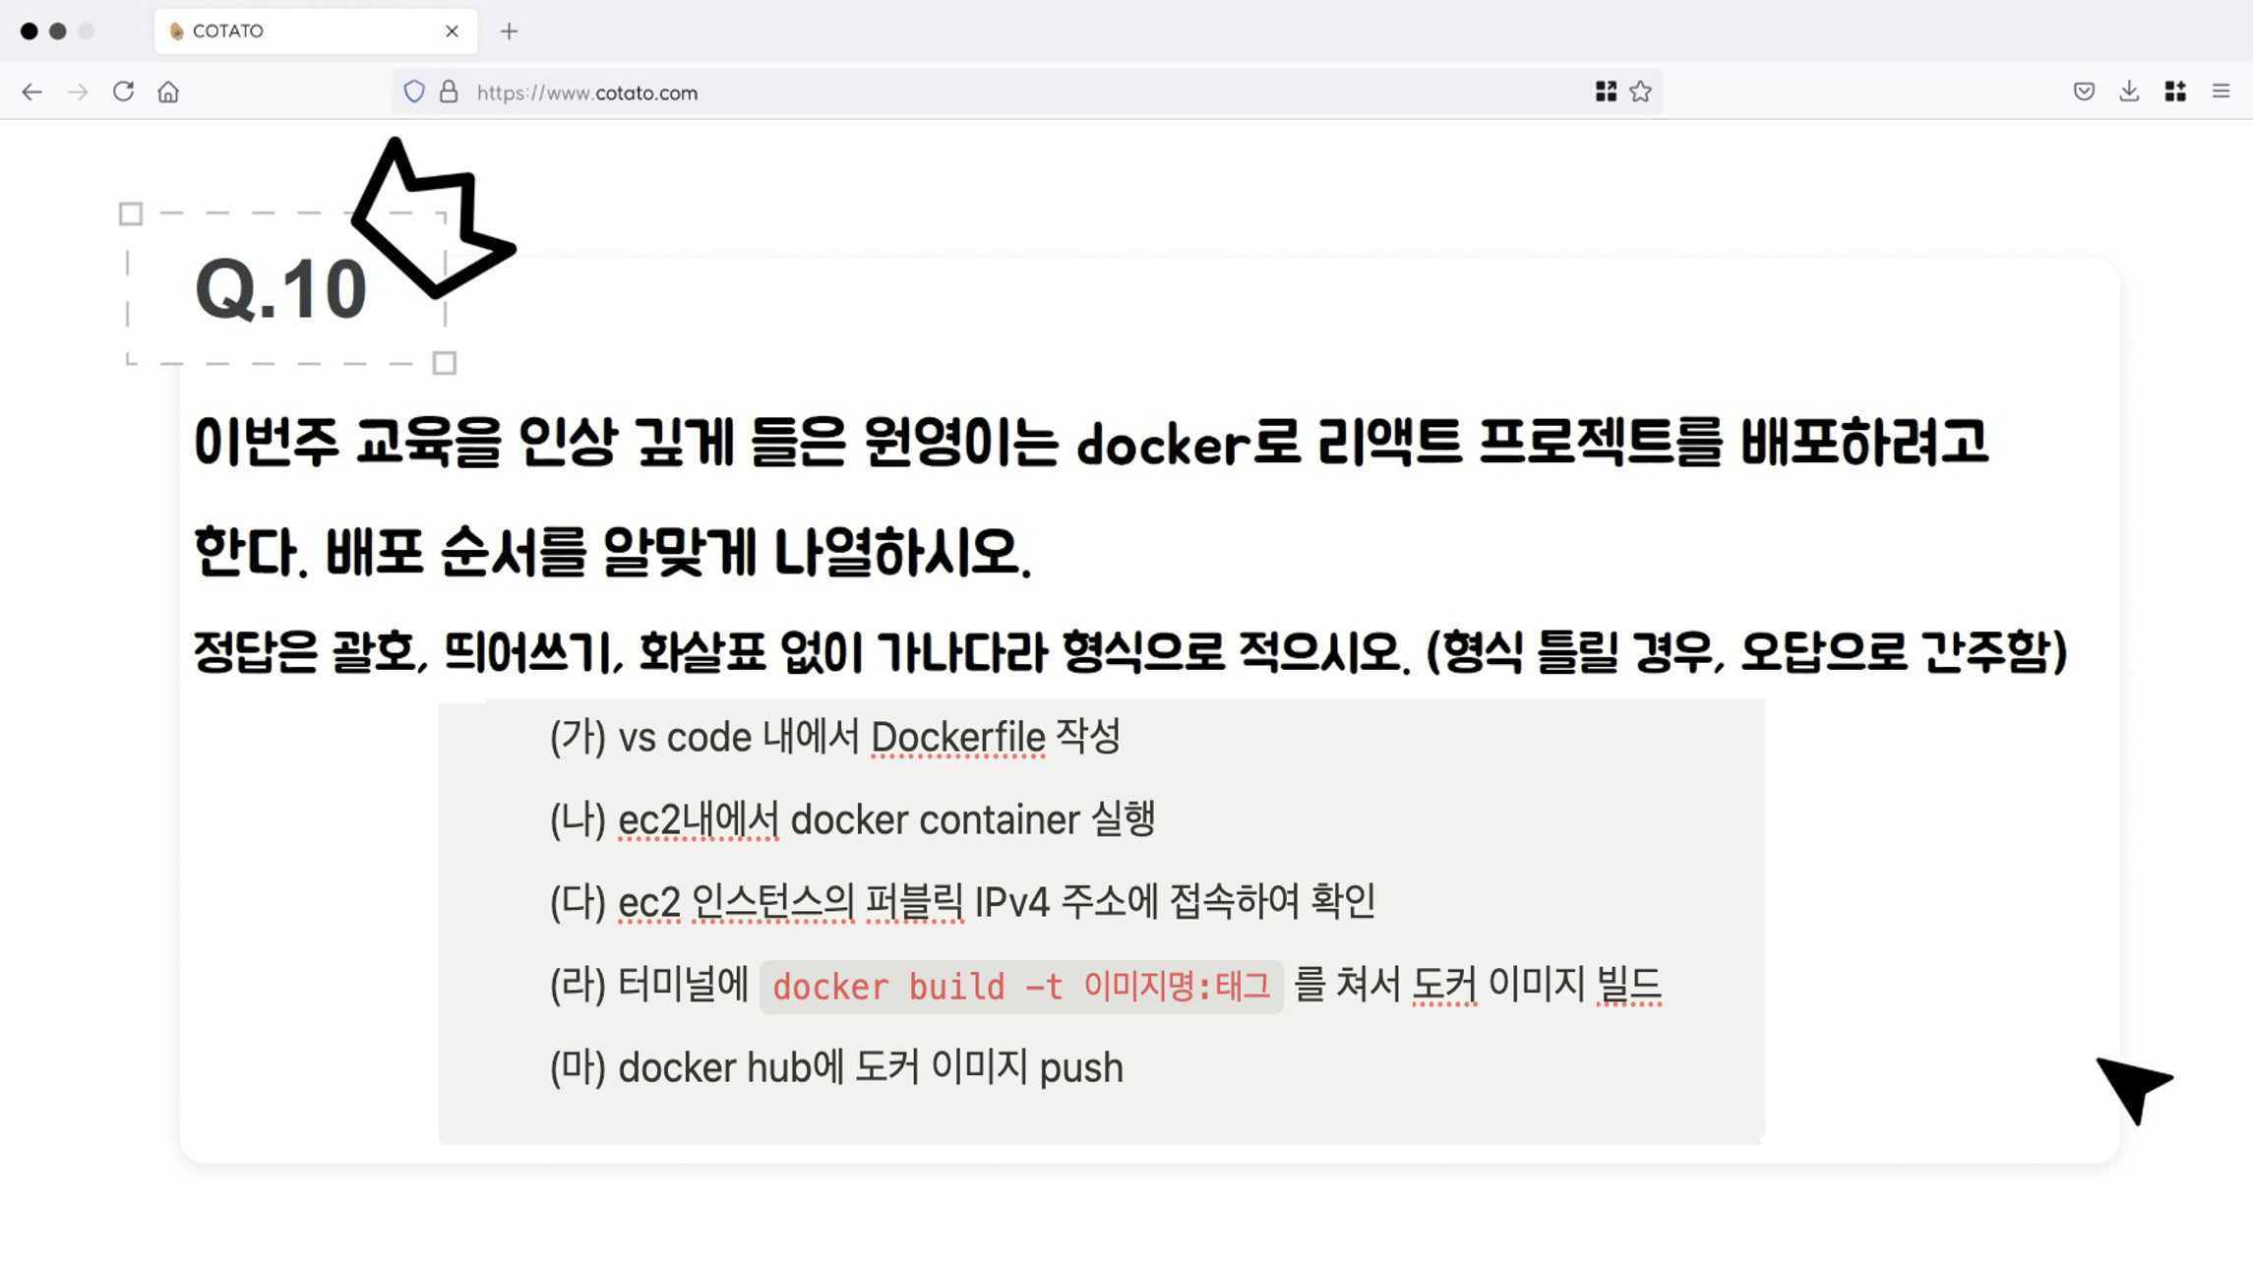

Slide 42
